Slide 1
ВСЕРОССИЙСКИЙ КОНКУРС «Лидеры современной школы»
номинация
«Менеджер воспитательного процесса»
Учебный год
2015-2016
Проект
«Выборы Деда Мороза
и Снегурочки»

Slide 2
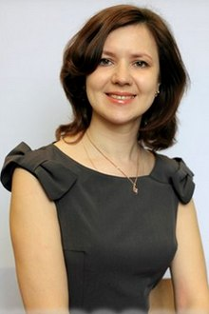
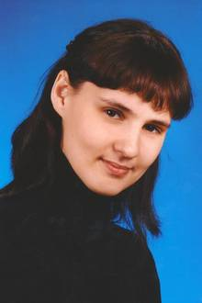
Авторский коллектив
СВЯТОХА ЛЮДМИЛА СЕРГЕЕВНА
– заместитель директора по УВР ГБОУ школы № 500 Пушкинского района
Санкт-Петербурга
(mila.svyatoha@yandex.ru)
ГОЛЮДОВА АНАСТАСИЯ ВЛАДИМИРОВНА
– заместитель директора по ВР
ГБОУ школы № 500 Пушкинского района
Санкт-Петербурга
(nastya-golyudova@yandex.ru)

Slide 3
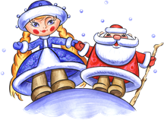
ЦЕЛИ задачи проекта
Развитие социально-творческой активности учащихся, потребности в саморазвитии.
Активизация общественной деятельности школьников.
Создание условий для самореализации и самоутверждения в активной социальной роли.
Выявление и развитие творческих, духовных и организаторских потенциалов личности школьников;
Стимулирование общественно-значимых инициатив школьника, развитие интереса к общественной работе.
Развитие умения работать в команде.
Развитие информационных компетенций учащихся.
Развитие классных коллективов.
Формирование гражданской позиции и культуры
будущего избирателя.

Slide 4
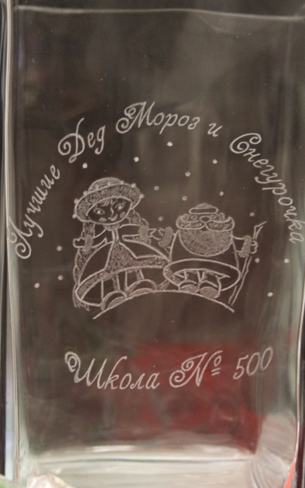
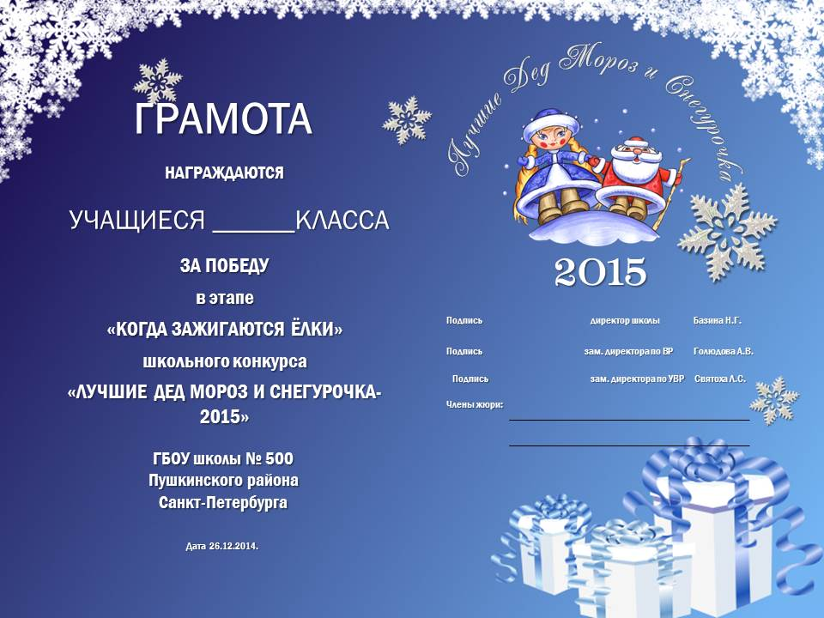
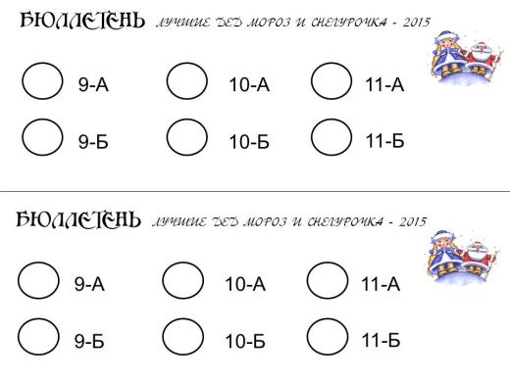
Для реализации проекта были созданы:
Кубок победителя
Грамоты и сертификаты участников
Бюллетени для голосования

Slide 5
этапы Проекта и сроки
Этап 1. Организационный – 1 неделя (1-5 декабря)
Цель этапа: разработка рабочей документации, утверждение положения о конкурсе
Этап 2. Основной – 2-4 неделя (7- 25 декабря)
Цель этапа: организовать командное участие обучающихся по классам (с 9 по 11).
Этап 3. Рефлексия – 4 неделя
Цель этапа: осуществление оценки результатов командной работы, создание условий для диссеминации опыта.

Slide 6
Технологии Проекта
КТД
Информационные технологии
Творческое проектирование
Интерактивные технологии.
Технологии группового обучения.
Технологии организации самостоятельной работы.
Рефлексивные технологии.

Slide 7
Распределение ролей
классные коллективы
(9-11 классы)
классные коллективы
(5-8 классы)
классные коллективы
(1-4 классы)
все этапы
мастер-классы
фестиваль мультфильмов
участники
организаторы
эксперты
участники эксперты
зрители
эксперты

Slide 8
События и мероприятия основного этапа
Подготовительный этап:
организационная встреча участников конкурса (7 декабря);
создание плаката, представляющего кандидатов от класса (срок сдачи 11 декабря);
создание мультипликационного фильма на тему «Что такое Новый год?» (срок сдачи – 18-19 декабря);
подготовка новогоднего мастер-класса (выбор направления; подготовка материалов; проведение рекламной акции среди 5-8 классов, с целью привлечения участников; определение дня для проведения мастер-класса в результате жеребьевки).

Slide 9
События и мероприятия основного этапа
Предвыборная гонка
Плакаты вывешиваются в холле школы.
Мультипликационные фильмы представляются на новогоднем кинофестивале анимационных фильмов (эксперты - ученики начальной школы).
Новогодний мастер-класс (оценка мастер-класса производится экспертной группой из представителей администрации, участников конкурса (1 человек от класса) и участников мастер-класса).
Спортивное состязание среди кандидатов и их команд .

Slide 10
Оценка результатов этапа «предвыборная гонка»
В ходе предвыборной гонки участники зарабатывают баллы за каждый этап.
Баллы переводятся в голоса избирателей по окончании основного голосования.
Место команды | 1 | 2 | 3 | 4 | 5 | 6
Количество голосов | 50 | 40 | 30 | 20 | 10 | 0

Slide 11
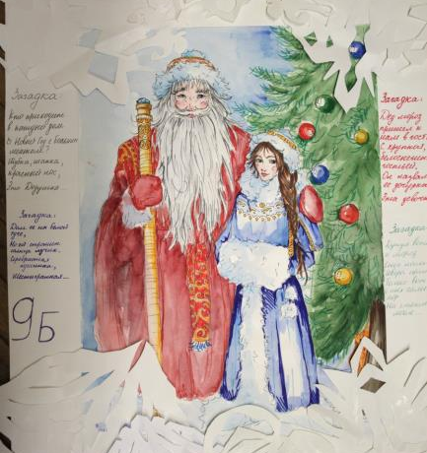
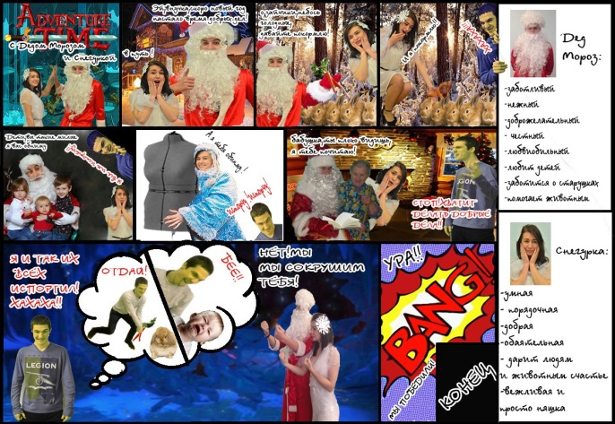
ТРЕБОВАНИЯ К ПЛАКАТУ
фото кандидатов
их положительные стороны и направления работы по сравнению с другими кандидатами (без перехода на личности)
лучшие черты характера
эстетичность
отсутствие агрессивности
формат А3
Плакат сдаётся на бумажном носителе и в электронном виде.

Slide 12
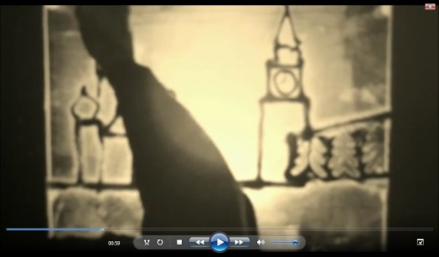
МУЛЬТФЕСТИВАЛЬ
ТРЕБОВАНИЯ К МУЛЬТФИЛЬМУ:
соответствие теме;
продолжительность – до 5 мин.;
эстетичность;
отсутствие агрессивности и ненормативной лексики;
техника исполнения продукта любая, главное, чтобы мультфильм вызывал положительные эмоции и соответствовал возрастной группе (ученики начальной школы).
Первый этап оценки продукта происходит экспертной группой.
Продукты, прошедшие экспертизу, допускаются ко второму этапу (участие в фестивале)

Slide 13
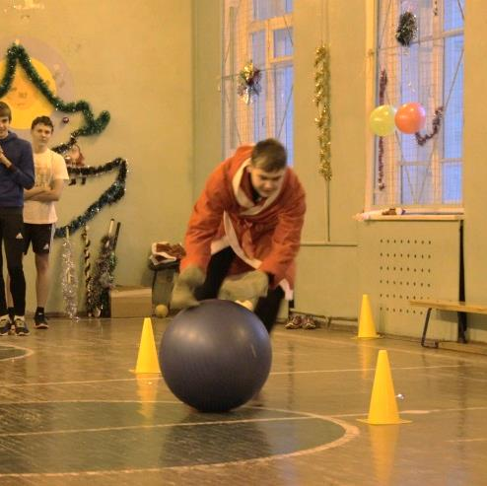
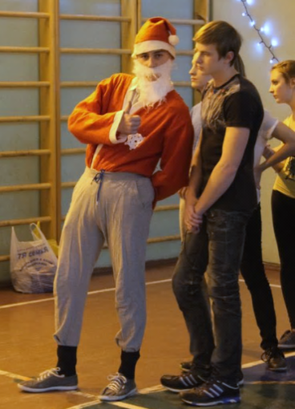
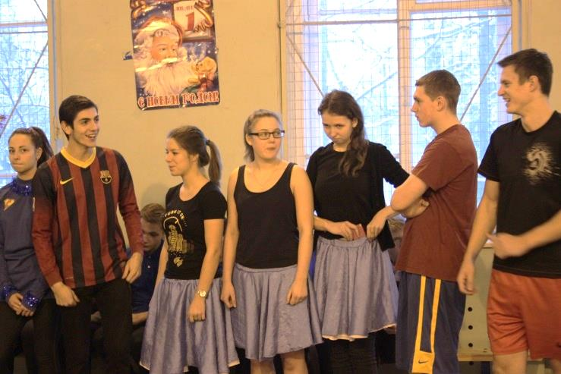
СПОРТИВНЫЙ ЭТАП
Спортивное состязание среди кандидатов и их команд проводится в спортивном зале.
Специальной подготовки не требуется.
ТРЕБОВАНИЯ К КОМАНДЕ:
команда состоит из 6 человек (три девушки и трое юношей), включая кандидатов.
Обязательное условие: наличие костюмов у кандидатов.

Slide 14
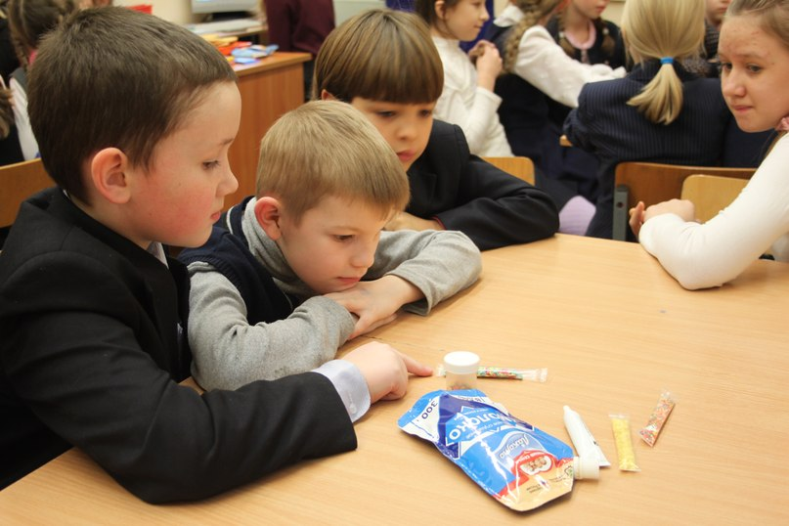
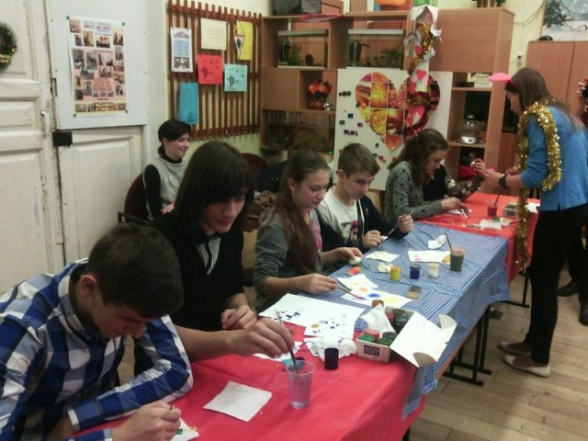
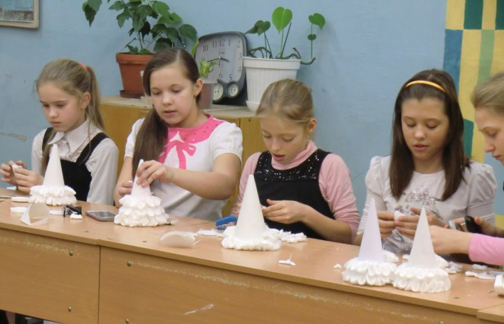
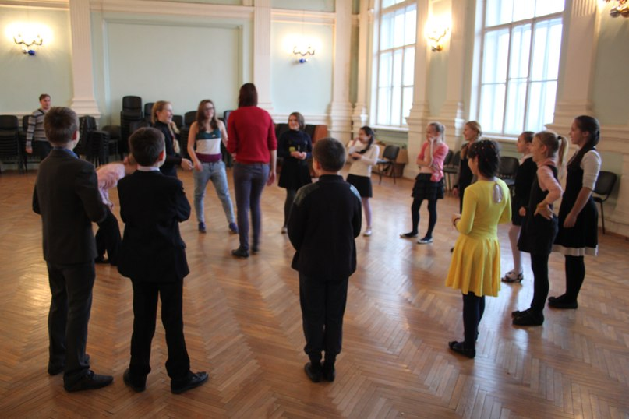
ТРЕБОВАНИЯ
К МАСТЕР-КЛАССУ:
идея
организация
массовость
эстетичность
востребованность продукта.

Slide 15
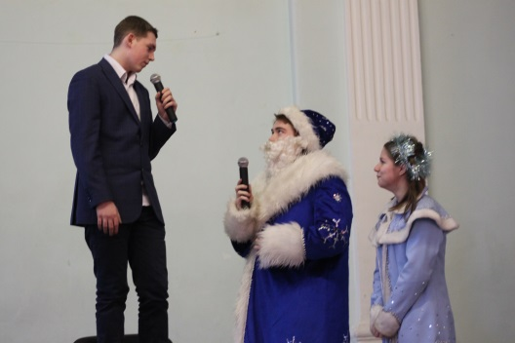
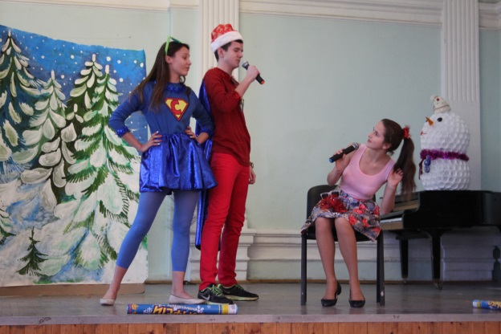
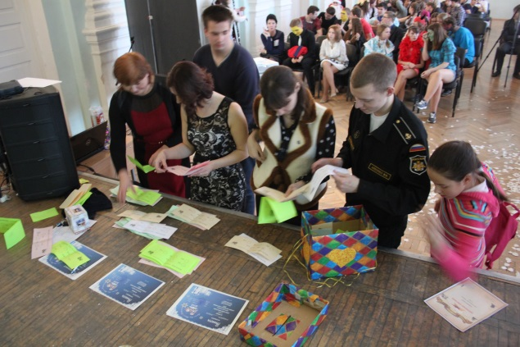
События и мероприятия основного этапа
Выборы
Представление творческого домашнего задания.
Голосование (можно отдать свой «голос» за любой класс, кроме своего).
Подсчет голосов. Определение «Лучших Деда Мороза и Снегурочки».

Slide 16
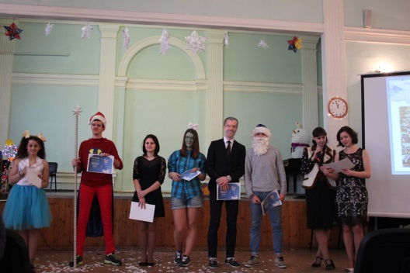
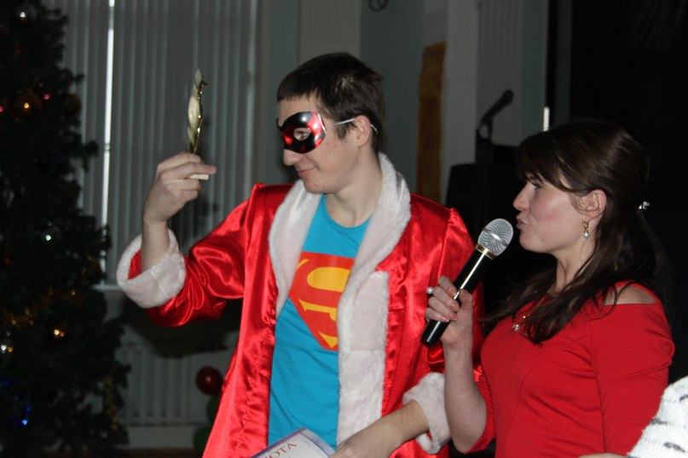
Подведение итогов
Подсчет голосов (производится специальной комиссией).
Суммируются баллы всех этапов.
Определяются победители.
По итогам голосования участники получают грамоты и сертификаты.
Победителям вручается кубок.

Slide 17
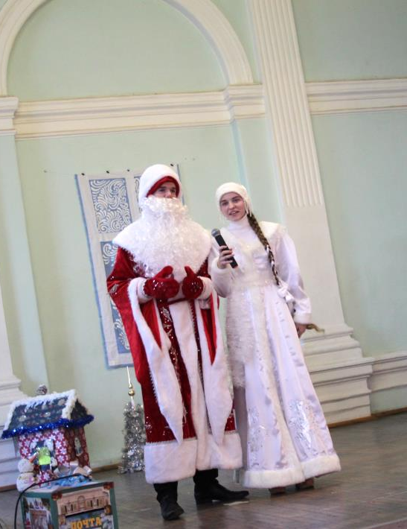
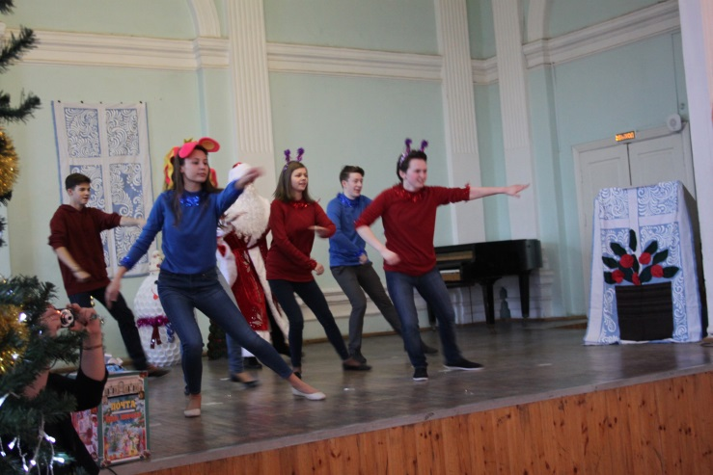
Миссия победителей
Победители конкурса участвуют в проведении новогодних праздников для начальной и средней школы

Slide 18
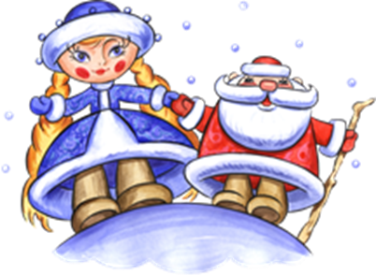
Достигаемые эффекты
Досуг учащихся
Развитие творческого потенциала
учащихся
Положительные
поведенческие стратегии
Активизация общественной деятельности школьников
Большой охват детей, сплочение классных коллективов
Развитие информационных компетентностей учащихся
Развитие критического мышления
Социальное и творческое саморазвитие детей

Slide 19
Спасибо за внимание

